Slide 1
手动制作Linux
之dropbear和nginx
主讲：马永亮(马哥)
QQ群:169777636
客服QQ：2813150558, 1661815153
http://www.magedu.com
http://mageedu.blog.51cto.com

Slide 3
glibc

Slide 6
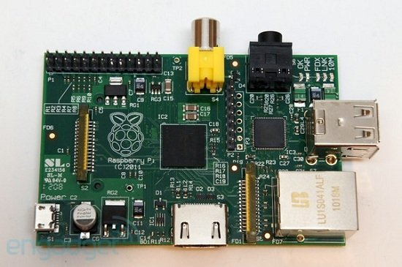
树莓派

Slide 7
rsync
主讲：马永亮(马哥)
QQ群:169777636
客服QQ：2813150558, 1661815153
http://www.magedu.com
http://mageedu.blog.51cto.com

Slide 11
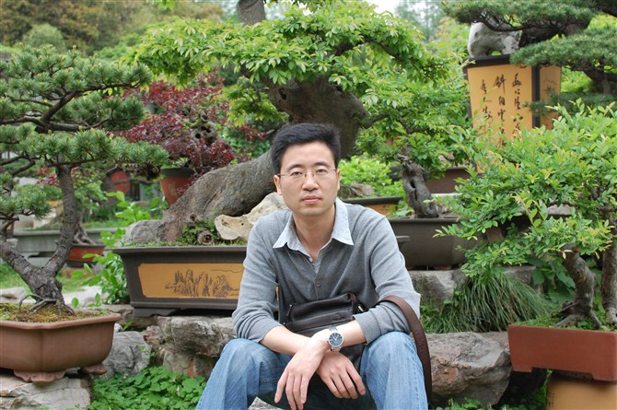
关于马哥教育
博客：http://mageedu.blog.51cto.com
主页：http://www.magedu.com
QQ：1661815153, 113228115
QQ群：203585050, 279599283

Slide 12
Thank You!

